Slide 1
FINAL PROJECT DATA SCIENCE
NAMA: Yudhitya Pratama

Slide 2
PROFILE
NAMA: Yudhitya Pratama
LULUSAN: Teknik Informatika
BACKGROUND: Fresh Graduate

Slide 3
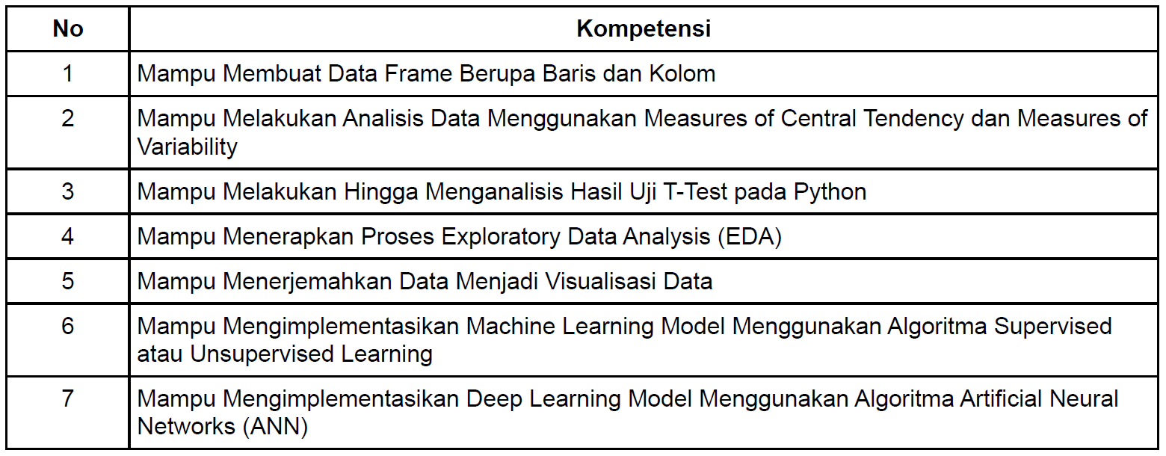
KOMPETENSI

Slide 4
Case Study 01: Sales Force Training
Overview - Background Problem Project
Penjelasan Masalah atau Tantangan
Perusahaan sedang berusaha meningkatkan efektivitas tim penjualan melalui pelatihan intensif. Masalah utama yang ingin dipecahkan adalah apakah pelatihan ini berhasil meningkatkan rata-rata penjualan per transaksi tim penjualan.
Informasi Latar Belakang
Tim penjualan sebelumnya memiliki rata-rata penjualan sebesar 100 unit. Setelah pelatihan, data penjualan dikumpulkan untuk menganalisis apakah ada peningkatan yang signifikan dalam transaksi penjualan.
Tujuan dan Hasil yang Diharapkan
Tujuan dari project ini adalah untuk menentukan apakah pelatihan penjualan memberikan dampak positif pada rata-rata penjualan per transaksi. Hasil yang diharapkan adalah peningkatan yang signifikan dalam rata-rata penjualan setelah pelatihan, yang akan dibuktikan melalui analisis statistik.

Slide 5
Case Study 01: Sales Force Training
Cara Penyelesaian Masalah
Pengumpulan Data: Mengumpulkan data penjualan setelah pelatihan.
Analisis Deskriptif: Menghitung ukuran tendensi sentral (mean, median, mode) dan ukuran variabilitas (range, standard deviation, variance).
Uji Statistik: Melakukan uji t satu sampel untuk membandingkan rata-rata penjualan setelah pelatihan dengan rata-rata sebelumnya.
Interpretasi Hasil: Menentukan apakah pelatihan berhasil berdasarkan hasil uji statistik.

Slide 6
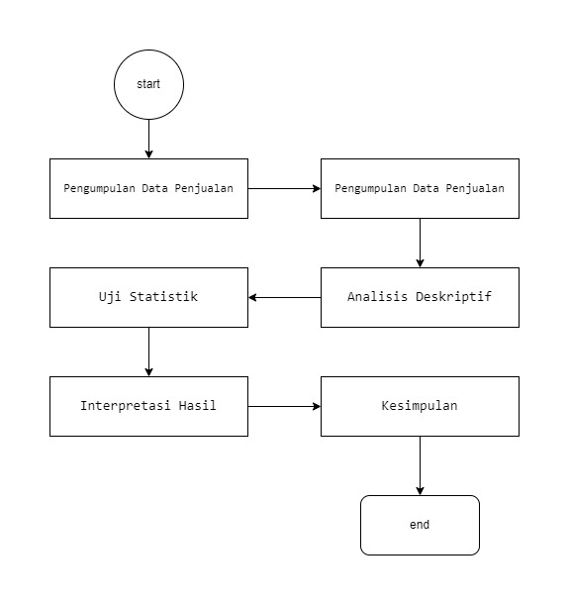
FLOWCHART

Slide 7
Metode Pengerjaan Proyek
Identifikasi Masalah: Mulai dengan mengidentifikasi masalah atau tantangan utama yang ingin dipecahkan, yaitu efektivitas tim penjualan sebelum dan setelah pelatihan.
Perencanaan Proyek: Merencanakan langkah-langkah yang akan diambil, termasuk pengumpulan data, analisis statistik, dan interpretasi hasil.
Pengumpulan Data: Mengumpulkan data penjualan sebelum dan setelah pelatihan untuk dianalisis.
Analisis Deskriptif: Melakukan analisis deskriptif terhadap data penjualan untuk memahami karakteristiknya, seperti tendensi sentral dan variabilitas.
Uji Statistik: Melakukan uji statistik, seperti uji t, untuk membandingkan rata-rata penjualan sebelum dan setelah pelatihan.
Interpretasi Hasil: Menginterpretasikan hasil uji statistik untuk menentukan apakah pelatihan memberikan dampak positif yang signifikan pada penjualan.
Kesimpulan dan Rekomendasi: Merangkum temuan-temuan penting dan menyimpulkan apakah pelatihan berhasil atau tidak. Memberikan rekomendasi untuk langkah selanjutnya, seperti evaluasi lebih lanjut atau penyesuaian program pelatihan.

Slide 8
Visualisasi Hasil Pengerjaan:
Analisis Deskriptif:
Rata-rata penjualan setelah pelatihan adalah 105.6, dengan median 100 dan mode 100.
Variabilitas data penjualan setelah pelatihan terlihat dari standar deviasi sebesar 31.03 dan variansi sebesar 963.84.
Uji Statistik:
T-statistik sebesar 0.992 dengan p-value sebesar 0.329.
P-value lebih besar dari alpha (0.05), yang menunjukkan tidak cukup bukti untuk menolak hipotesis nol.

Slide 9
Insight dari Data:
Mean (Rata-rata): Rata-rata penjualan setelah pelatihan adalah 105.6, sedikit lebih tinggi daripada rata-rata sebelumnya (100). Ini menunjukkan adanya sedikit peningkatan dalam kinerja penjualan setelah pelatihan.
Median: Median penjualan tetap pada nilai 100, menunjukkan bahwa sebagian besar transaksi masih berada di sekitar nilai tersebut.
Mode: Mode penjualan juga tetap pada nilai 100, menunjukkan bahwa jumlah transaksi terbanyak adalah pada nilai ini.
Variabilitas: Standar deviasi yang relatif tinggi (31.03) menunjukkan bahwa terdapat variasi yang cukup besar dalam data penjualan setelah pelatihan. Hal ini dapat mengindikasikan fluktuasi yang signifikan dalam kinerja penjualan.

Slide 10
Kesimpulan
Hasil uji t-statistik menghasilkan nilai sebesar 0.992 dengan p-value sebesar 0.329. Karena p-value lebih besar dari tingkat signifikansi yang ditetapkan (α = 0.05), tidak ada cukup bukti untuk menolak hipotesis nol. Dengan demikian, berdasarkan data yang ada, tidak terdapat perbedaan signifikan antara rata-rata penjualan sebelum dan setelah pelatihan tim penjualan.

Slide 11
Link GitHub
https://github.com/yudhityaPratama/Final-Projek-KW.git

Slide 12
AWESOME WORDS

Slide 13
THANKS

